Slide 1
День пожилого человека
Тарасова Н.П.
2017 октябрь

Slide 2
Notes:
2

Slide 3
Люди пожилые, сердцем молодые,
Сколько повидали вы путей, дорог.
Горячо любили, и детей растили,
И надеждой жили: меньше бы тревог!
Notes:
3

Slide 4
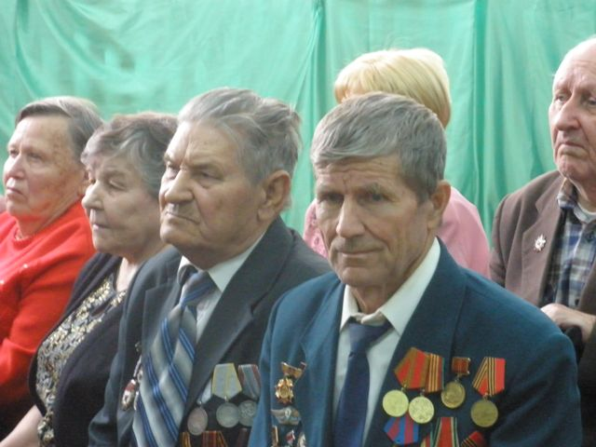
Люди пожилые, матушка Россия
Вас не баловала легкою судьбой.
Дай вам Бог покоя, чтобы над рекою
Солнце озаряло купол голубой
Notes:
4

Slide 5
Люди пожилые, вы во всем такие: Отдаете душу, опыт и любовь Дорогому дому, миру молодому И всему, что сердце вспоминает вновь.
Notes:
5

Slide 6
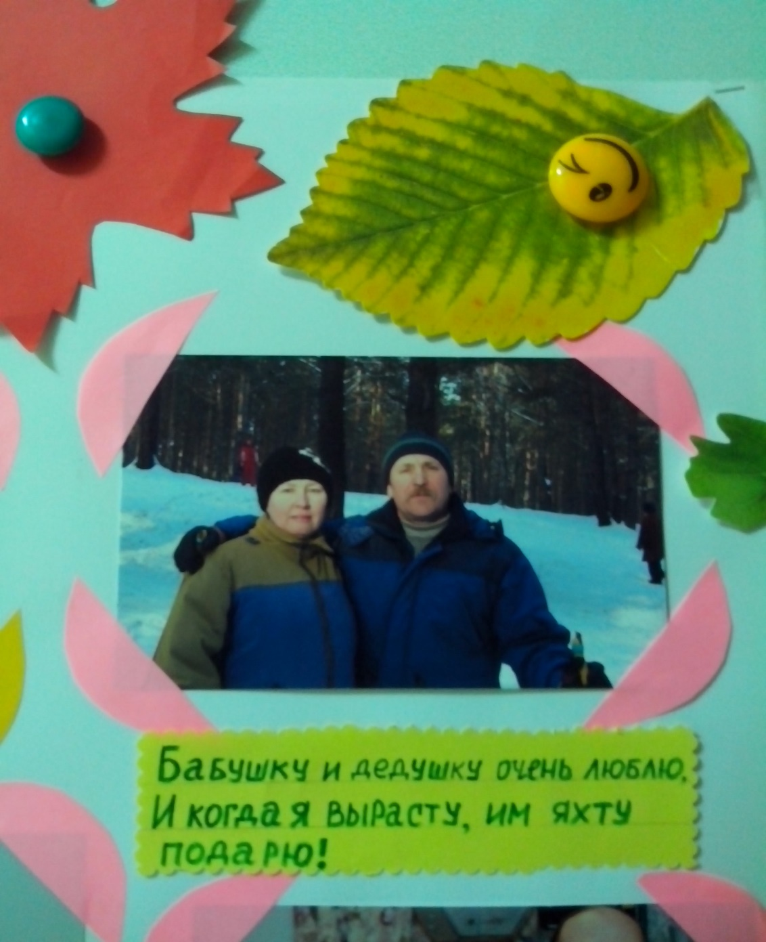
Люди пожилые,
Пусть года былые
Будут вам опорой,
Дети — все поймут.
И поклон вам низкий
От родных и близких
И от всей отчизны
За бесценный труд!

Slide 7
Пусть каждый день, Что отвела судьба, Приносит радость с солнечным восходом. И светит вам счастливая звезда, Храня от бед и жизненной невзгоды. Удачи вам и искреннего смеха, Здоровья вам на долгие года. Желаем вам во всех делах успеха, И рады встрече с вами мы всегда!

Slide 8
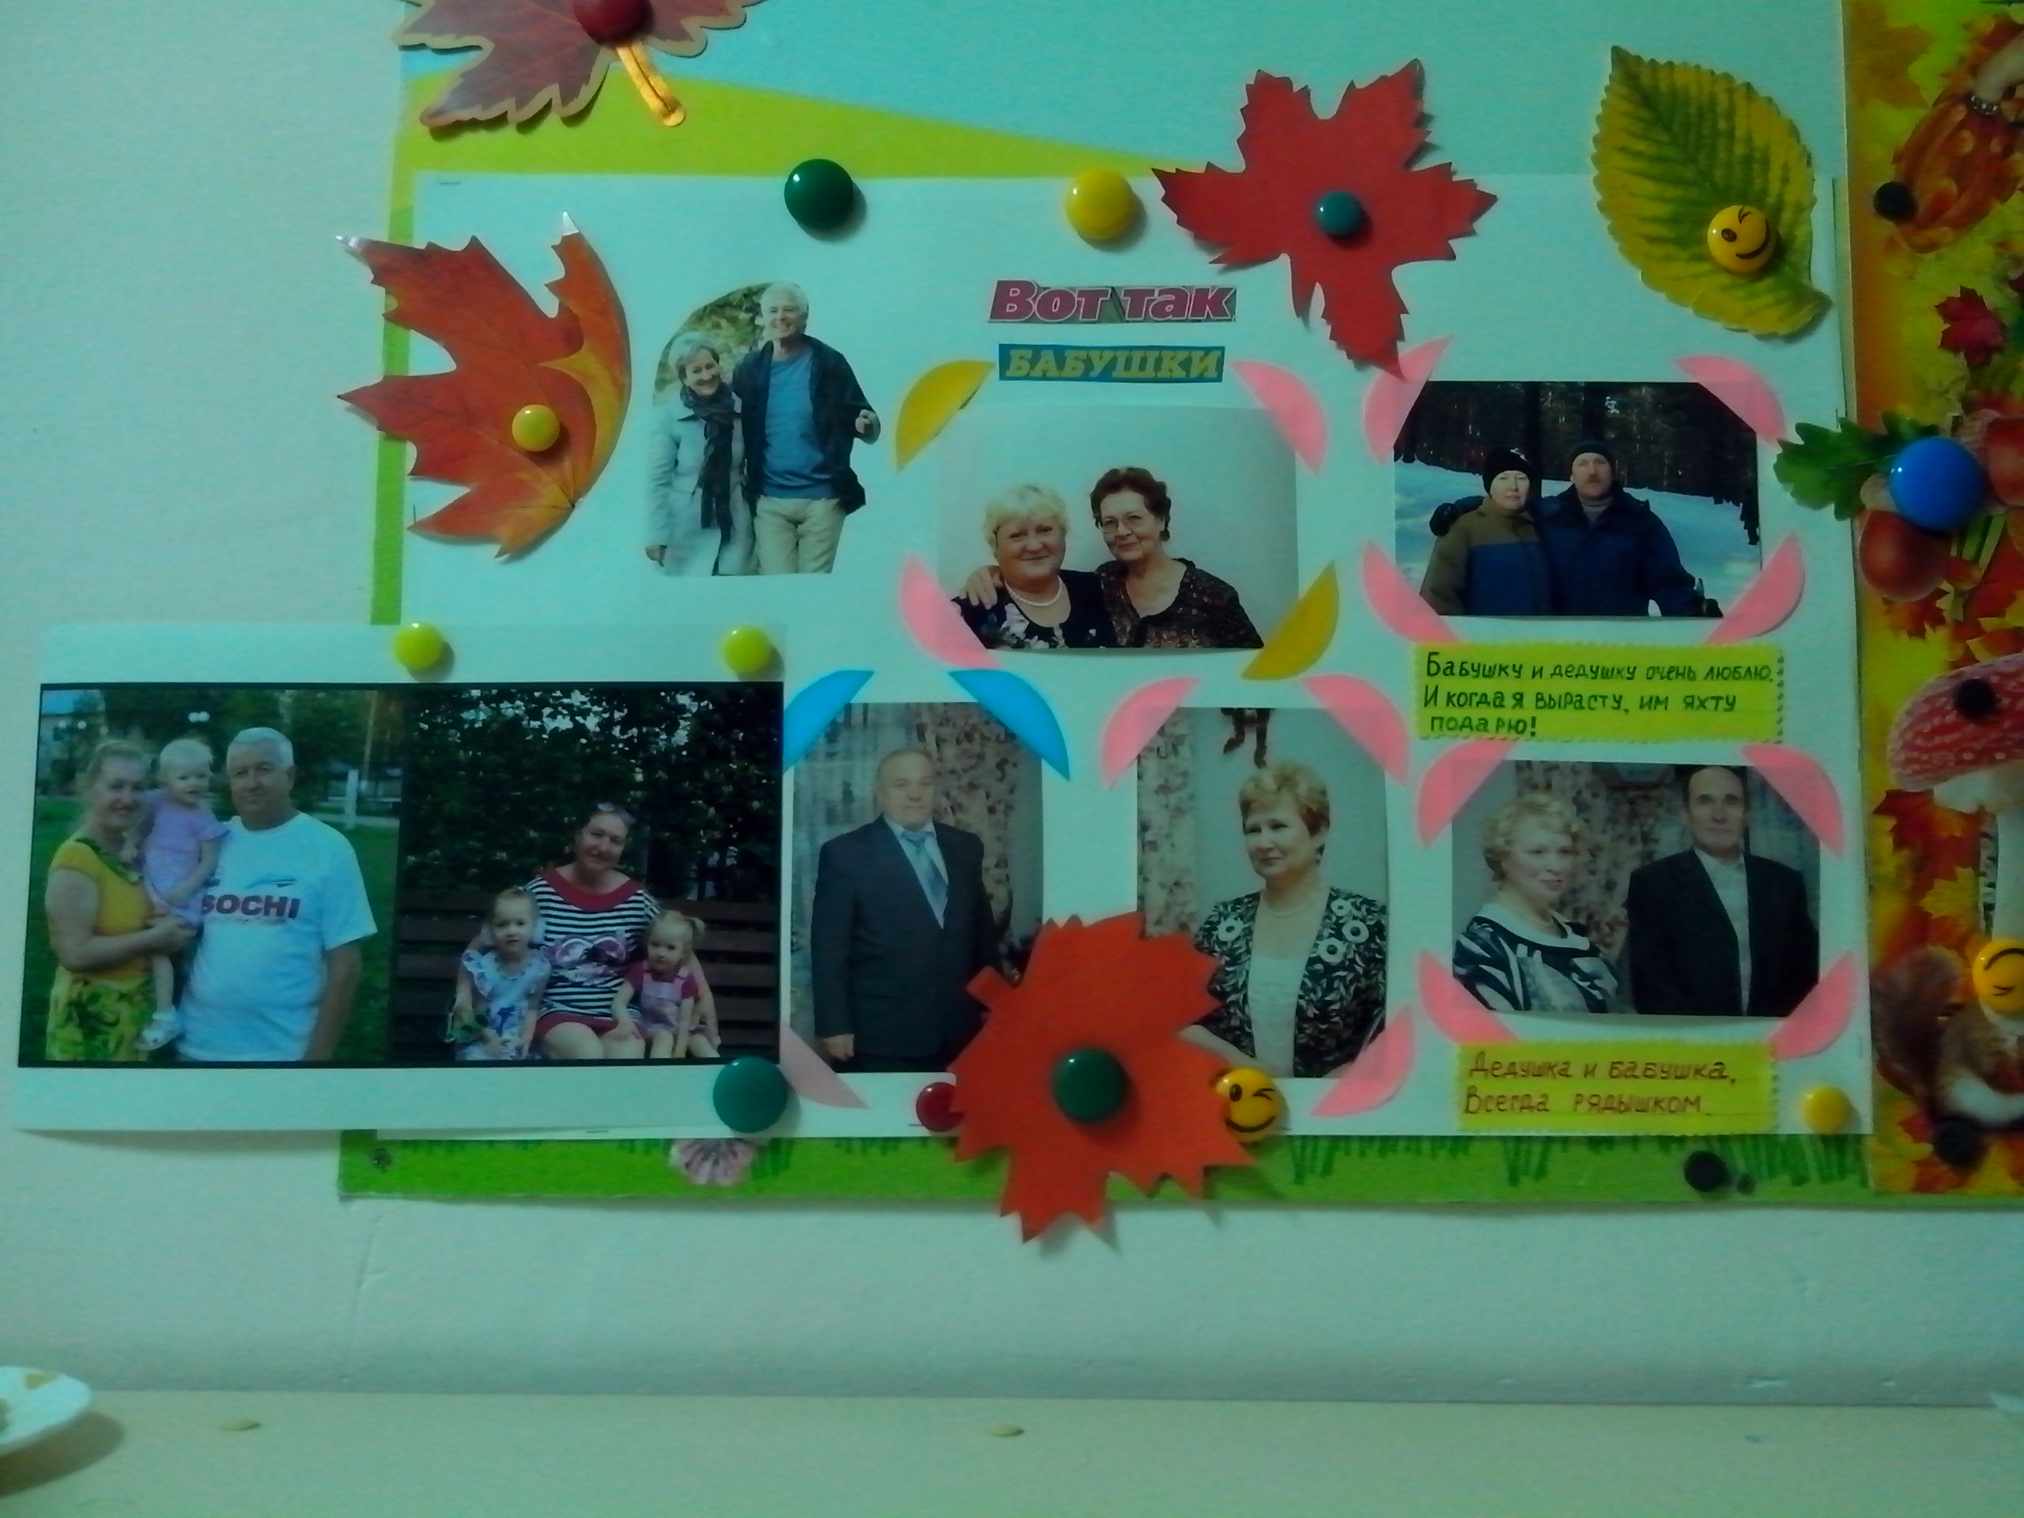

Slide 9
Спасибо за внимание!

